Slide 1
GIAO THỨC ĐA TRUY NHẬP
Sinh viên | Nhóm
Hoàng Minh Mạnh | LoRa
Giáo viên hướng dẫn: TS. Trần Quang Vinh

Slide 2
Introduction
Quá trình sử lý của Gateway
Quá trình xác thực node của gateway
Quá trình sử lý của Node
Quá trình node gửi xác thực
Quá trình node gửi bản tin (xác thực hoặc dữ liệu)

Slide 3
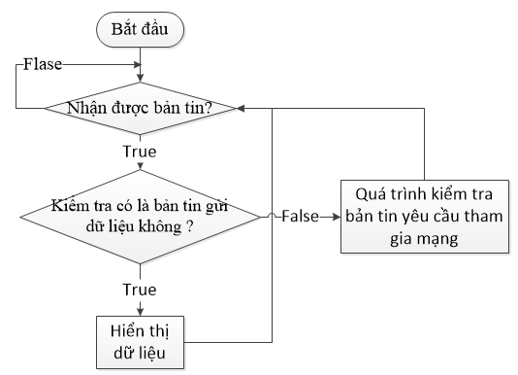
Processing Gateway
Khi gateway nhận được bản tin thì sẽ xác định loại bản tin:
Bản tin xác thực thì tiến hành xác thực
Bản tin dữ liệu thì hiển thị

Slide 4
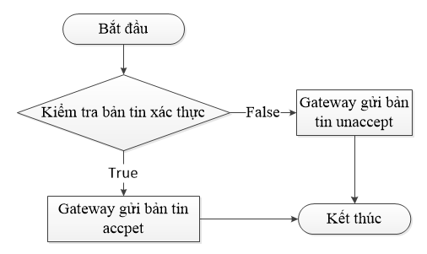
Authentic Gateways
Khi nhận được bản tin xác thực thì tiến hành kiểm tra:
Nếu chính xác: lưu ID, gửi accpet
Nếu không chính xác: gửi unaccept

Slide 5
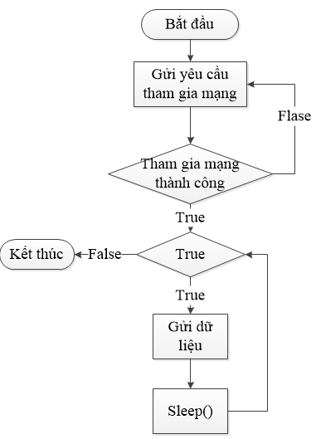
Processing Nodes
Nút yêu cầu tham gia vào mạng
Gửi bản tin xác thực:
Bản tin sai thì dừng lại
Không gửi được thì gửi tiếp
Bản tin đúng thì gửi dữ liệu
Gửi dữ liệu
Gửi thành công thì sleep
Không thành công thì gửi lại sau
một khoảng delay phụ thuộc vào ID.

Slide 6
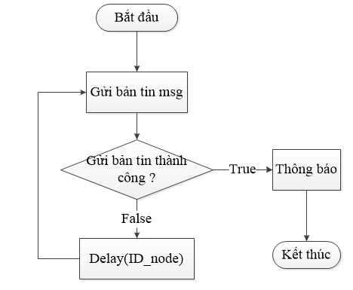
Node send message
Gửi bản tin xác thực và dữ liệu tương tự nhau
Gửi không thành công sẽ tăng delay gấp đôi rồi gửi lại
Gửi thành công thì thông báo và kết thúc

Slide 7
Thanks for watching

